Slide 1



    ОПШТИНА КОВИН
    ГРАЂАНСКИ ВОДИЧ
    КРОЗ ОДЛУКУ О ЗАВРШНОМ РАЧУНУ БУЏЕТА ЗА 2024. ГОДИНУ

Slide 2
САДРЖАЈ:
Уводна реч
Остварење прихода и примања
Структура остварених текућих прихода и примања
Извршење расхода и издатака
Структура извршених расхода и издатака
Преглед извршења по корисницима буџета
Преглед извршења по програмима

Slide 3
Уводна реч
Поштовани,
Презентација која је пред вама има за циљ да вам на што једноставнији и приступачнији начин прикаже на који начин је претходне године утрошен новац из буџета наше општине. Намера нам је да Вам на сажет и јасан начин прикажемо колико је остварено прихода и примања као и колико је утрошено расхода и издатака у претходној години како по буџетским корисницима тако и по програмима.
Презентација, на једноставан начин, приказује Консолидовани завршни рачун за 2023. годину, што заначи да приказује све приходе и примања и расходе и издатке из буџета општине, од суфицита из ранијих година, донација и добровољних трансфера, трансфера са виших нивоа власти (Републике и Покрајине), родитељског динара и сопствених прихода буџетских корисника.
Циљ нам је да у будућности даље унапредимо сарадњу локалне самоуправе и грађана како у креирању буџета тако и у другим сегментима живота у локалној заједници. Један од начина је и транспарентност трошења буџетских средстава чији приказ је пред Вама.

Slide 4
ОСТВАРЕНИ ТЕКУЋИ ПРИХОДИ
И ПРИМАЊА
Укупно остварени приходи и примања 1.560.964.352 динара
Приходи од пореза 1.054.178.995 динар
Донације и трансфери 283.719.179 динара
Други приходи 147.432.650 динара
Примања од продаје нефинансијеске имовине 70.599.512 динара
Меморандумске ставке 5.034.016 динара

Slide 5
СТРУКТУРА ОСТВАРЕНИХ ТЕКУЋИХ
ПРИХОДА И ПРИМАЊА

Slide 6
ОСТВАРЕЊЕ ТЕКУЋИХ ПРИХОДА И ПРИМАЊА
У ОДНОСУ НА ПЛАН

Slide 7
УПОРЕДНИ ПРИКАЗ ОСТВАРЕЊА ТЕКУЋИХ ПРИХОДА И ПРИМАЊА
У 2023. И 2024. ГОДИНИ

Slide 8
УКУПНО ОСТВАРЕНИ ПРИХОДИ И ПРИМАЊА
Поред остварених текућих прихода и примања у 2024. години у износу од 1.560.964.352 динара, општина Ковин је из ранијих година пренела неутрошена средства, или суфицит, у износу од 200.922.522 динара. Тако да је током 2024. године општина располагала са укупним средствима од 1.761.886.874 динара.
Текући приходи + Суфицит из = УКУПНО
и примања ранијих година остварена средства
1.560.964.352
200.922.522
1.761.886.874
+
+

Slide 9
ИЗВРШЕНИ РАСХОДИ И ИЗДАЦИ БУЏЕТА
Укупно извршени расходи и издаци износе 1.649.581.634 динара
Расходи за запослене 351.497.606 динара
Коришћење роба и услуга 498.882.203 динара
Субвенције 10.242.659 динара
Донације и трансфери 206.137.941 динара
Социјална заштита 216.611.381 динара
Остали расходи 79.314.923 динара
Капитални издаци 286.894.921динара

Slide 10
СТРУКТУРА ИЗВРШЕНИХ РАСХОДА И ИЗДАТАКА БУЏЕТА

Slide 11
ИЗВРШЕЊЕ РАСХОДА И ИЗДАТАКА
У ОДНОСУ НА ПЛАН

Slide 12
ПРЕГЛЕД ИЗВРШЕЊА
ПО КОРИСНИЦИМА
Р. бр. | Назив корисника | Одлука о другој измени и допуни Одлуке о буџету за 2024. годину | Структура % | Извршење I-XII 2024. | Структура %
1. | Општинска управа Ковин | 1,074,235,771 | 59.33 | 946,468,535 | 57.38
2. | Скупштина општине Ковин | 34,586,527 | 1.91 | 33,446,175 | 2.03
3. | Председник општине | 11,406,000 | 0.63 | 10,449,131 | 0.63
4. | Општинско веће | 2,100,000 | 0.12 | 1,862,784 | 0.11
5. | Општинско јавно правобранилаштво | 4,302,000 | 0.24 | 4,128,146 | 0.25
6. | Месне заједнице | 30,224,274 | 1.67 | 25,705,709 | 1.56
7. | Основне школе | 141,015,970 | 7.79 | 133,316,972 | 8.08
8. | Средње школе | 31,776,000 | 1.76 | 29,985,652 | 1.82
9. | Установе културе (Библиотека и Центар за културу) | 87,780,000 | 4.85 | 85,724,010 | 5.20
10. | Установа социјалне заштите "Ласта" Ковин | 50,858,795 | 2.81 | 47,685,499 | 2.89
11. | Центар за социјални рад Ковин | 119,278,408 | 6.59 | 116,933,981 | 7.09
12. | ПУ “Наша радост” Ковин | 146,877,962 | 8.11 | 141,021,389 | 8.55
13. | Установа за спорт | 33,667,035 | 1.86 | 32,627,606 | 1.98
14. | Савет за младе | 551,000 | 0.03 | 430,347 | 0.03
15. | Туристичка организација општине Ковин | 19,315,000 | 1.07 | 18,659,997 | 1.13
16. | Дом здравља | 22,493,500 | 1.24 | 21,135,701 | 1.28
 | У К У П Н О: | 1,810,468,242 | 100.00 | 1,649,581,634 | 100.00

Slide 13
ГРАФИЧКИ ПРИКАЗ ИЗВРШЕЊА
ПО КОРИСНИЦИМА

Slide 14
ГРАФИЧКИ ПРИКАЗ ИЗВРШЕЊА
ПО ПРОГРАМИМА

Slide 15
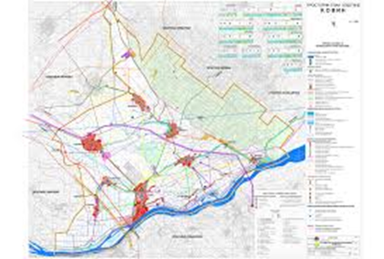
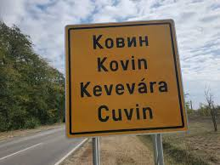
ПРОГРАМ 1.
Становање, урбанизам и просторно планирање
Укупно је утрошено 15.959.395 динара
Израђене су измене плана генералне регулације, просторног планирања, плана детаљне
регулације Блока 66 и плана детаљне регулације за део Блока 120.
Израђена је пројектна документација: за изградњу јавне канализационе мреже,
за изградњу мреже јавне расвете у делу улице Петра Драпшина у Ковину, за гасну
инсталацију у објекту базена у Ковину, за санацију јавне водоводне мреже, за
реконструкцију стамбеног објекта на парцели број 585 К.О. Ковин са променом намене у
део предшколске установе - обданиште, за изградњу јавне водоводне мреже у Малом
Баваништу према Белом Брегу, за израду прикључка ауто кампа на електро мрежу, за
проширење локалног гасоводног цевовода, за санацију платоа асфалтом.
У циљу унапређења услова становања Рома и Ромкиња, урађено је 5 прикључака на водоводну мрежу (4 у Баваништу и 1 прикључак у Ковину).
За 6 кућа набављен је грађевински материјал, у 21 домаћинству уграђена је ПВЦ столарија (прозори и врата) и урађена је 1 гасна инсталација.
У току 2024. године купљене су две сеоске куће са окућницом, на основу уговора са Министарством за бригу о селу.

Slide 16
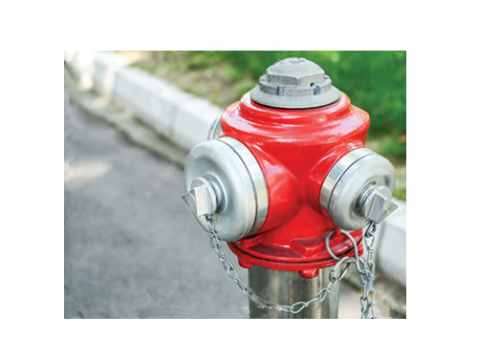
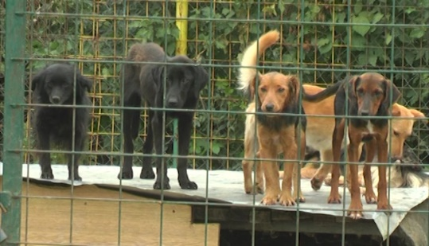
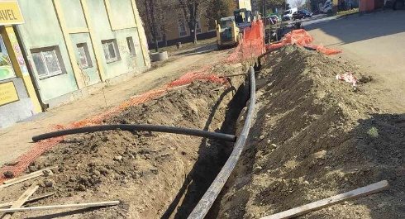
ПРОГРАМ 2.
Комуналне делатности
Укупно утрошено 157.501.217 динара.
У 2024.години, уговорена је набавка електричне енергије за потребе објекта општинске управе, пословног простора, јавне расвете и семафора на територији општине Ковин, за период од 24 месеца за сталну и гарантовану испоруку електричне енергије, уговор је закључен 01.10.2024.-30.09.2026.године.
На основу захтева грађана, односно пријава за отклањање недостатака на уличним светиљкама, вршено је редовно одржавање осветљења, на основу закљученог уговора.
Ова програмска активност односи се и на одржавање јавних површина, а подразумевала је одржавање објеката и то следеће активности: уклањање објеката по налогу инспекције, непредвиђене активности по налогу инспекције, прање јавних површина, партерно уређење јавних зелених површина у Ковину и насељеним местима, набавку и постављање урбаног мобилијара у парковима и на другим јавним површинама.
Зоохигијенске службе, редовно су вршиле збрињавање паса и мачака луталица у прихватилишту (580), а уклоњено је и 231 животињски конфискат.
Запрашивање комараца вршено је четири пута из ваздуха и четири пута са земље.
Спроведене су активности на побољшању снабдевање водом за пиће (поправка и уградња хидраната, замена шахти, 79 нових водоводна прикључка и замена азбестно-цементних цеви, цевима од полиетилена, у укупној дужини од 1140 м.

Slide 17

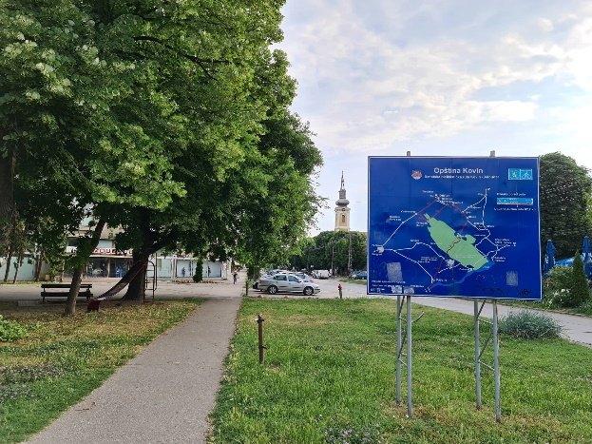
ПРОГРАМ 3.
Локални економски развој
Укупно утрошено 11.140.581 динара
Група за ЛЕР је учествовала у спровођењу Локалног акционог плана запошљавања. За реализацију ЛАП-а запошљавања из буџета Општине је обезбеђено 6.760.000,00 динара.
У 2024. години финансирано је 5 лица на стручној пракси, 10 лица кроз програм јавних радова и 20 незапослених лица да покрену сопствени бизнис.
Уз учешће средстава из Републике и АП Војводине, одобрени су пројекти набавке и постављања понтона за формирање пловног пристана за рибарске чамце и мања наутичка пловила на Дунавцу у Ковину, Чиста енергија и енергетска ефикасност за грађане у Србији, Локални акциони план за унапређење родне равноправности.

Slide 18

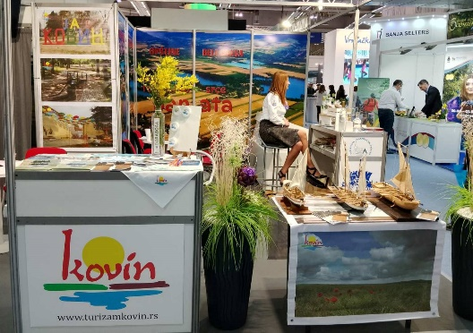
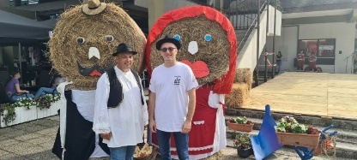
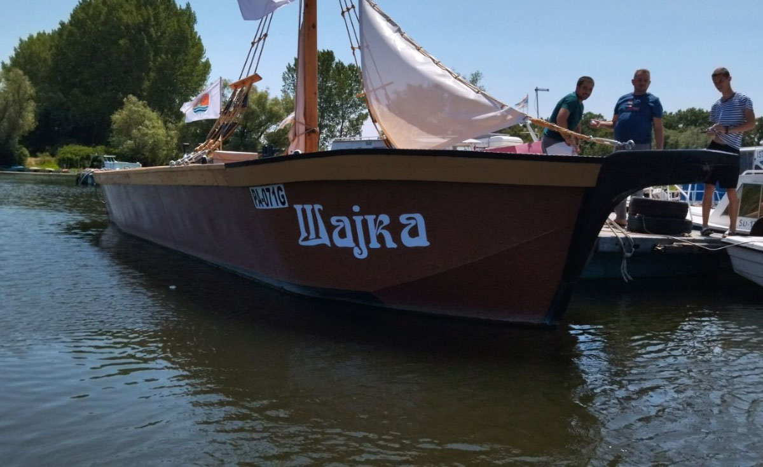
ПРОГРАМ 4.
Развој туризма
Укупно утрошено 43.668.358 динара.
По јавном конкурсу, дотације за пројекте из области туризма добило је 13 удружења грађана.
Током 2024. године, Туристичка организација је учествовала на 45. Међународном сајму туризма у Београду, манифестацијама ''Пливање за часни крст'', ''Ломљење божићне чеснице’’ и многим другим. Током јесени, одржаване су и штрудлијаде, гулашијаде и сличне сеоске манифестације.
Манифестација „Стари Лала“, одржана је крајем јуна месеца, као и већ традиционални „Дан Дунава“. Традиционална XVI манифестација “Дани мађарске кухиње” у организацији МЗ Скореновац, одржана је у котобру месецу.
Туристичка организација општине Ковин, у јулу 2024. организовала је Манифестацију “Ковинска регата 2024 “, по први пут.
У 2024. години, на градском купалишту на Шљункари одрађени су следећи радови: извођење радова на прикључењу ауто кампа на ел. мрежу, израда постројења за повећање притиска воде, израда прикључка ауто кампа на канализациону мрежу, набавка и постављање окитен црева, продужетак јавне гасоводне мреже. Приступило се радовима на: уређењу обале на Шљункари (израда бетонских каскада), бетонирању пута у ауто камп и измуљавању великог језера на Шљункари у Ковину, набавка украсног цвећа, израда пројекта изведеног објекта спортско рекреативно центра.
Међународни сајам туризма

Slide 19

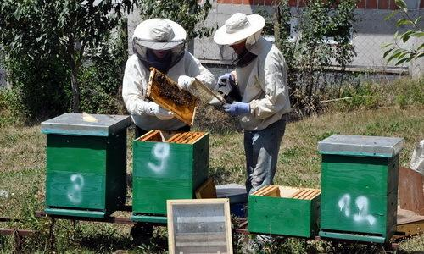
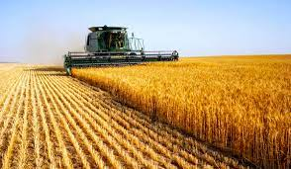
ПРОГРАМ 5.
Пољопривреда и рурални развој
Укупно утрошено 62.975.052 динара
Средства остварена од закупа пољопривредног земљишта и остала буџетска средства утрошена су за прочишћавање каналске мреже, пољочуварску службу (ангажован је 21 пољочувар), плаћање накнаде за одводњавање.
По јавном конкурсу, дотације за пројекте из области пољопривреде добило је 4 удружења грађана.
Закључено је 27 уговора са лицима која су поднела захтев за подстицајна средства за субвенционисање инвестиција у физичка средства пољопривредних газдинстава, 21 уговор са лицима која су поднела захтев за подстицајна средства за субвенционисање камата на кредите од пољопривреде и 60 уговора са лицима која су поднела захтев за подстицајна средства за субвенционисање осигурања на усеве и пољопривредну имовину.

Slide 20

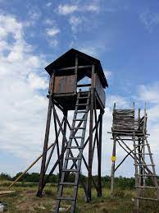
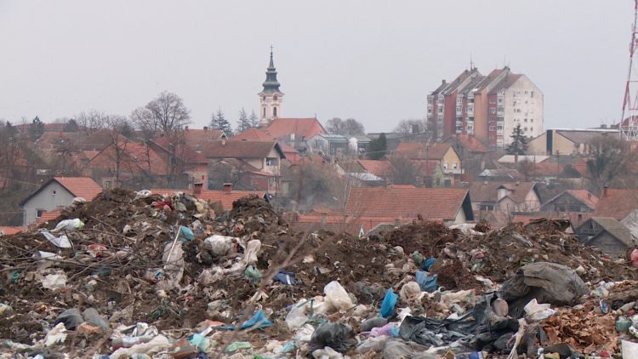
ПРОГРАМ 6.
Заштита животне средине
Укупно утрошено 39.177.601 динара
Извршено је 10 инспекцијских надзора у циљу контроле квалитета елемената животне средине.
Редовно мерења буке и загађености ваздуха на 15 мерних места.
Спроведено унапређење управљања комуналним и осталим водама (Одржавана сточна гробља, одржавана је постојећа каналска мрежа за прикупљање и одвођење атмосферских вода и урађени
су нови прикључци на каналску мрежу).
Извршена је садња дрвећа на површинама јавне намене у укупном броју од 283 комада .
Одржавана је постојећа каналска мрежа за прикупљање и одвођење атмосферских вода.
Током 2024. године, очишћено је 13 дивљих депонија и спроведено 104 активности на
уређењу депонија по насељеним местима.
По јавном конкурсу, дотације за пројекте из ове области добило је 2 удружења грађана.

Slide 21
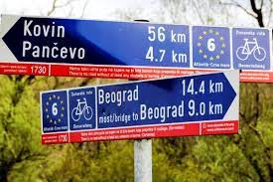
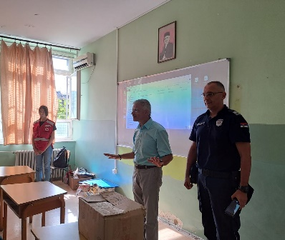
ПРОГРАМ 7.
Организација саобраћаја и саобраћајна инфраструктура
Укупно утрошено 53.630.939 динара.
У 2024. години, на дужини путне мреже од 327 км вршена је санација коловоза и поправка ударних рупа. Уређено је 120 м пешачке стазе и 28 паркинг места за лица са инвалидитетом. Поправљана је хоризонтална саобраћајна сигнализациј и санирани су постојећи лежећи полицајци.Такође је постављено је 472 лиснатих смероказа и 8 соларних светиљки у зонама школа.
За обуку старијих особа и њихово безбедно учествовање у саобраћају
набављено је 76 кишобрана са флуо штампом.
Као превентивно пропагандне активности, одржано је 3 позоришне представе,
подељено 300 едукативних поклона за децу и постављено 5 билборда.
По јавном конкурсу, дотације у циљу унапређења безбедности саобраћаја
добило је 1 удружење.

Slide 22


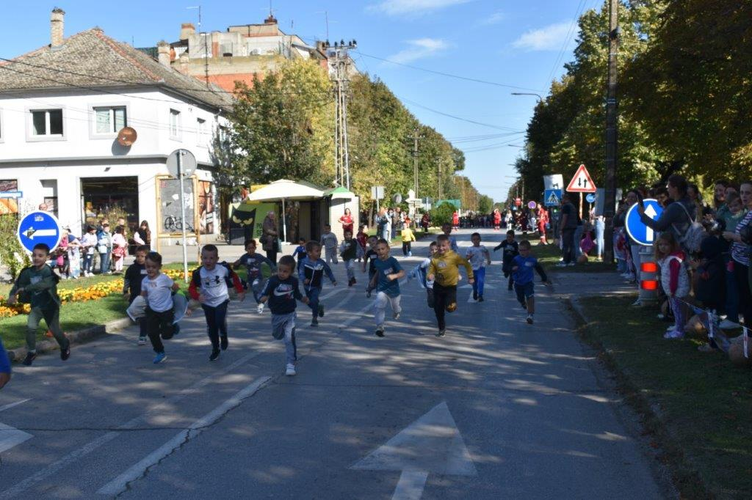
ПРОГРАМ 8.
Предшколско васпитање и образовање
Укупно утрошено 141.021.389 динара.
Обезбеђени су адекватни услови за васпитно-образовни рад са децом узраста од 18 месеци до 6 година, у Ковину и насељеним местима.
Проценат деце која су уписана у предшколске установе у односу на укупан број деце у општини: јаслице 50 %, млађа група 70 %, средња група 50 %, старија група 54 % и припремни предшколски програм 100 %.
Просечан број деце у групи: јаслице 20, млађа група 26, средња група 27, старија група 28 и припремни предшколски програм 30.
У 2024. години за предшколце су организоване позоришне представе и пројекције цртаних филмова.
Током трајања Дечије недеље, предшколци су учествовали у трци коју је организовао Црвени крст Ковин – „Трка за срећније детињство“. Оргнизоване су посете Општини и Библиотеци „Вук Караџић“, маскенбали, дефилеи, журке, тематске радионице,…

Slide 23



ПРОГРАМ 9.
Основно образовање и васпитање
Укупно утрошено 142.183.679 динара. Средства су усмерена на редовно функционисање 10 основних школа на територији општине Ковин. Општина обезбеђује средства за финансирање свих материјалних трошкова, текућих поправки и одржавања школа, стручног усавршавања запослених, превоза запослених и ученика који путују на удаљености већој од 4 км, исплату јубиларних награда и помоћи запосленима, као и опремање и инвестиционо одржавање школа. На територији општине основним образовањем је било обухваћено 2.204 ученика, од чега 1.119 дечака и 1085девојчица. | Из буџета Општине у 2024. години, обезбеђена су средства за смештај 4 ученика са посебним потребама, као и за превоз 1 ученика из ове категорије. Обезбеђене су награде за вуковце, ђаке генерације, као и ученике који су били успешни на школским, општинским, окружним и републичким такмичењима. У оквиру обележавања дечије недеље, организоване су позоришне представе за децу и младе, "Трка за срећније детињство", као и посета код председнице општине Ковин. Спровођене су активности у циљу унапређења положаја Рома и Ромкиња и смањивања разлика између Ромске популације и осталог становништва. У циљу унапређења услова за развој спорта, извршени су радови на реконструкцији отвореног спортског објекта, тј. израда потпорног зида у летњем дворишту ОШ «Јован Јовановић Змај» у Ковину.

Slide 24


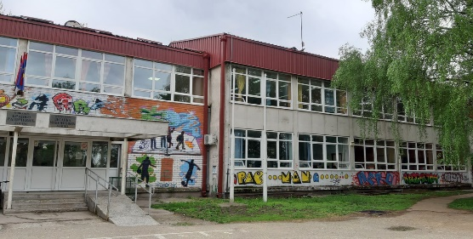
ПРОГРАМ 10.
Средње образовање и васпитање
Укупно утрошено 110.327.607 динара.
На територији општине, средњим образовањем је било обухваћено 425 ученика, од чега 221 дечак и 204 девојчице.
Средства су била усмерена на редовно финансирање две средње школе на територији општине Ковин. Општина обезбеђује средства за финансирање свих материјалних трошкова, текућих поправки и одржавања школа, стручног усавршавања запослених, превоза запослених, исплату јубиларних награда и помоћи запосленима. Награде за најбоље ђаке обезбеђене су у виду лап топова и књига.
Овим програмом обезбеђена су и средства за смештај и похађање школе за 8 лица са сметњама у развоју.

Slide 25
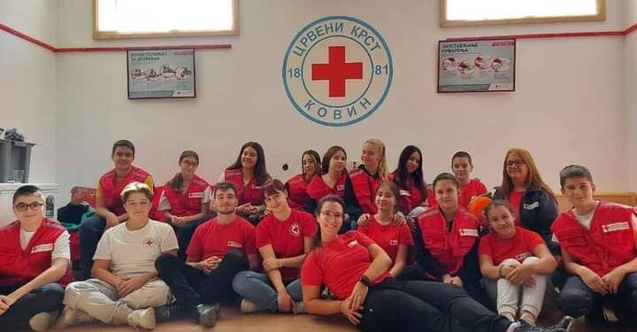
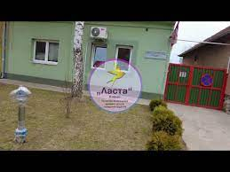
ПРОГРАМ 11.
Социјална и дечија заштита
Укупно утрошено 202.674.834 динара.
У оквиру овог програма у 2024. години, збринуто је 9.912 корисника, односно 20 % од укупног броја становника.
Једнократне новчане помоћи добило је 6.252 корисника.
Финансијска помоћ незапосленим породиљама исплаћена је за 29 корисница, док су новчане помоћи исплаћене за 2.212 пензионера у општини Ковин.
Једнократне помоћи за плаћање комуналних услуга добило је 313 корисника, док су накнаде за социјално становање (за струју, комуналије и гас) обезбеђене за 27 корисника и корисница.
Опремљено је 51 старo лицe и исплаћено 50 накнада из буџета у случају смрти.
У оквиру активности Подршка деци и породицама са децом, исплаћено је 215 накнада за новорођену децу, финансирано опремање 71 младог лица, обезбеђена су средства за превоз 39 средњошколца и студента из социјално угрожених породица, бесплатне ужине за 627 ученика и школски прибор за 25 ученика. У 2024. било је 791 дете је примало дечији додатак.
Редовном активношћу Црвеног крста, обезбеђена је помоћ за 3.664 угрожених лица.
Оброци из Народне кухиње обезбеђени су за више од 440 корисника и корисница,
а за пружање услуге Помоћ и нега у кући било је ангажовано 10 геронто домаћица.
У току 2024. године организовано је 22 акције добровољног давања крви.
У циљу побољшања здравственог и материјалног положаја Рома и Ромкиња
израђено је 14 здравствених књижица и обезбеђено 25 једнократних помоћи.
Услуге Установе социјалне заштите „Ласта“, тј. дневног
боравка за лица са сметњама у развоју и услуге личног пратиоца, користило је 30 корисника.

Slide 26


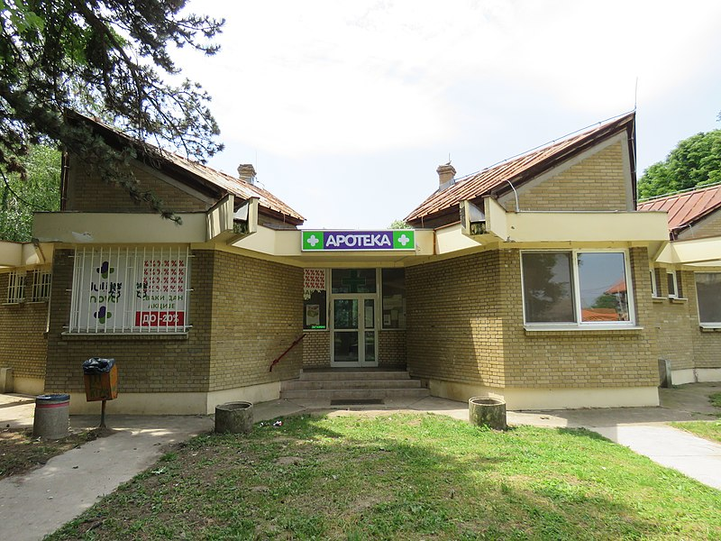
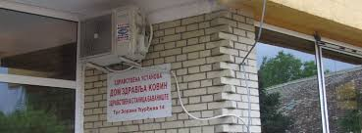
ПРОГРАМ 12.
Здравствена заштита
Укупно је реализовано 21.135.701 динара.
Здравствена станица Баваниште Здравствена станица Гај
- У протеклој, 2024. години по основу Уговора о привременим и повременим пословима, ангажовано је 3 лекара
специјалисте, 2 возача, 4 чистачице и 1 рендген техничар.
-Финансирани су стални трошкови за просторе осам апотека, које су издате у закуп, као и осигурање возила и објеката.
Обезбеђени су поклови за 52 деце запослених, поводом Нове године.
-Утврђивање узрока и времена смрти лица умрлих ван здравствене установе - Мртвозорство, реализује се
у континуитету у току године, а у зависности од потреба. У току 2023. године извршено је 258 мртвозорства.
-У првој половини 2024. године извршена је набавка 10 рачунара, 10 монитора, 3 штампача и 1 сервера.
-Занављене су дотрајале климе и набављени нови клима уређаји за УЗ кабинет и рендген дијагностику).

Slide 27



ПРОГРАМ 13.
Развој културе и информисања
Укупно утрошено 106.617.797 динарa.
Додељена су новчана средстава на конкурсу за 3 удружења грађана која реализују пројекте везане за културне манифестације, као и средства за 10 корисника (аматерскo позориштe и КУД-ови) у циљу развоја културно – уметничког аматеризма у 2024. години у општини Ковин.
Подржано је 13 пројеката верских заједница, а на конкурсу у циљу информисања грађана подржано је 3 програмских садржаја.
У Центру за културу, реализоване су биоскопске пројекције, позоришне представе, изложбе и остале културне активности. Одржано је „Ковинско културно лето“, Фестивал „Клинци певају хитове“, „Октобарски салон“, „Мајстори српске фотографије“, Музички фестивал „Бомб“, Позоришни фестивал „КОПС“, а у сарадњи са братском општином Кавадарци из Северне Македоније, организован је и фестивал етно музике „СРМА“.
За манифестацију од значаја за општину Ковин, Дечији сабор „Дани ћирилице“, која је одрана 23. пут, опредељена су средства у износу од 550.000 динара, а реализовано је 99,91 %, односно 549.501 динара.
У Библиотеци са огранцима реализовани су програми књижевних вечери, као и набавка нових књига.

Slide 28

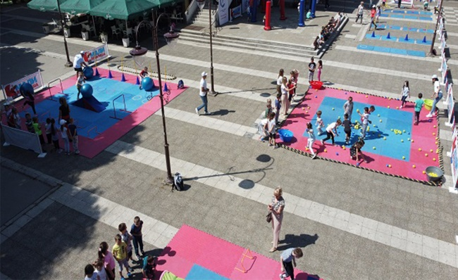

ПРОГРАМ 14.
Развој спорта и омладине
Укупно утрошено 203.220.792 динара
На територији Општине, интерес грађана у области спорта остварује се преко спортских организација, којима је пружана подршка у раду . Укупно 25 спортских клубова и 23 удружења грађана, добило је финансијску подршку у 2024. години.
Настављено је опремање базена на Шљункари, као и радови на текућем одржавању терена за мале спортове у Мраморку.
У циљу развоја предшколског и школског спорта и унапређења наставе физичког васпитања, организована је манифестација „Спортско лето“ , а на трдиционалној манифестацији, „Пливање за часни крст“, учешће је узело 33 пливача.
Спортско лето

Slide 29

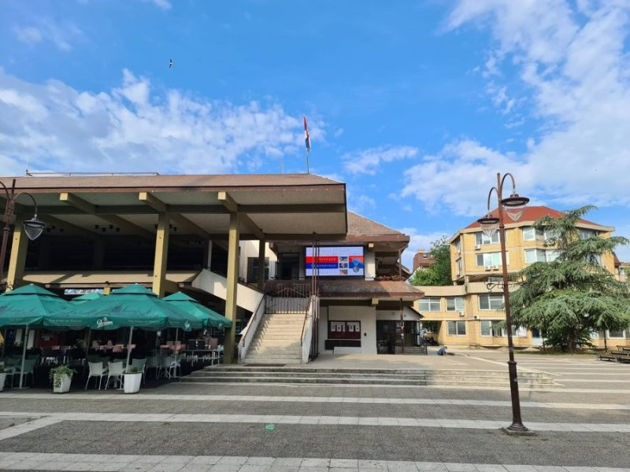
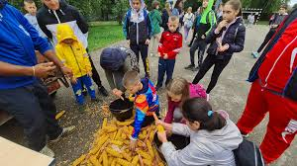
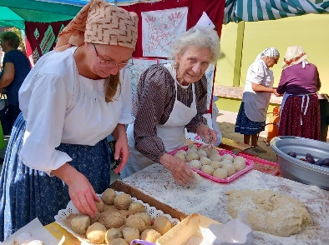
ПРОГРАМ 15.
Опште услуге локалне самоуправе
Укупно је утрошено 281.567.177 динара за континуирано функционисање органа јединице локалне самоуправе.
Овај програм обухвата и трошкове инспекцијских послова, управљање у ванредним ситуацијама, средства намењена националним саветима националних мањина, као и средства која се одвајају у буџетске резерве -текућу и сталну.
Фунционисање 10 месних заједница на територији општине Ковин, финансира се овим програмом. Током 2024. године, одређени послови локалне самоуправе су, како и до сада, поверени и организовани у оквиру месне заједнице .
Манифестације реализоване кроз овај програм су : „Дани мађарске кухиње“, „Дани Делиблата“, прослава Божића у МЗ Плочица, „Гајачки котлић“, турнир у малом фудбалу у Дубовцу, „Заборављене игре и вештине“ у Плочици.
У оквиру Локалног акционог плана за Роме и Ромкиње реализовано је три пројекта: ЛАП за становање,
ЛАП за социјалну и здравствену заштиту и ЛАП за образовањe.
Током 2024. године, реализована су средства за поправку бочних површина у библиотеци у Мраморку и на тераси и настрешници, пословног простора бившег Пионира, као и средства за радове на инвестиционом одржавању крова зграде горње школе у Делиблату.
Заборављене игре и вештине
Дани мађарске кухиње

Slide 30
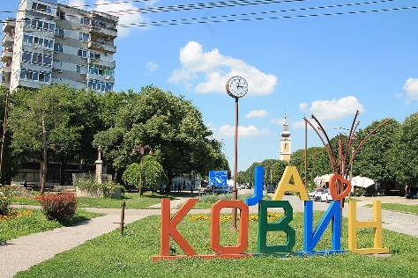
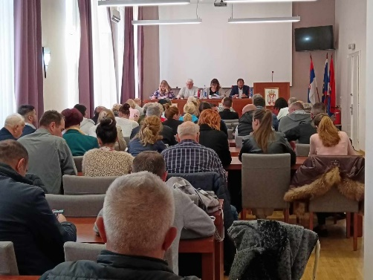
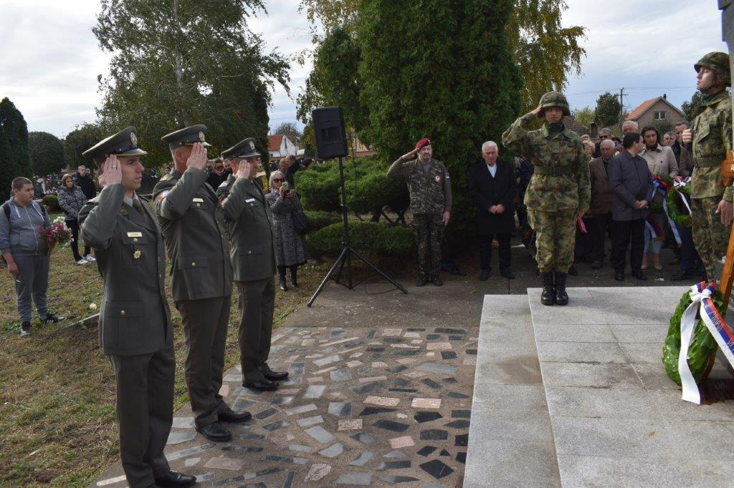
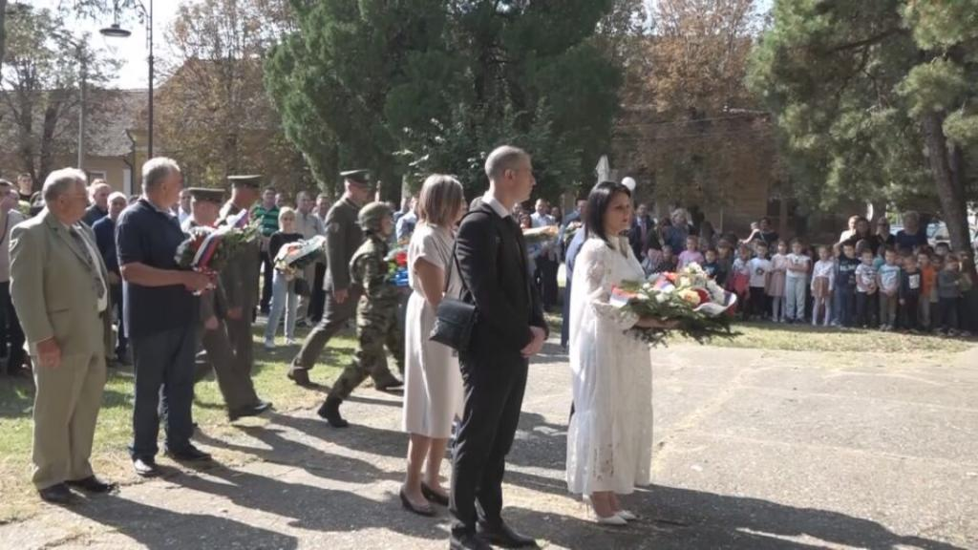
ПРОГРАМ 16.
Политички систем локалне самоуправе
Укупно утрошено 45.758.090 динара
Током 2024. године, у складу са Законом о локалној самоуправи и Статутом општине, одржано је 8 седница Скупштине општине, док је Општинско веће заседало 44 пута.
Oбележени су значајни датуми у Општини.
Заседање СО Ковин
Oбележавањe Дана ослобођења Ковина у Првом светском рату
Обележавање Дана ослобођења, 4. октобра

Slide 31

ПРОГРАМ 17.
Енергетска ефикасност и обновљиви извори енергије
Укупно утрошено 11.021.426 динара.
У циљу унапређења енергетске ефикасности, а по основу јавног конкурса грађанима су додељена средства за замену столарије, набавку и уградњу гасног котла, као и за набавку соларних панела.

Slide 32


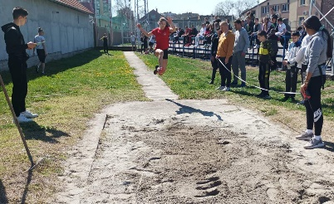


УЧИНАК НА УНАПРЕЂЕЊУ РОДНЕ РАВНОПРАВНОСТИ
При реализацији циљева у 2024. години, водило се рачуна о родној равноправности, односно побољшању положаја жена у општини Ковин, и то:
код куповине сеоске куће са окућницом;
при додели субвенција из буџета за подстицај пољопривредне производње,
пољопривредним газдинствима која воде жене;
при спровођењу мера активне политике запошљавања;
унапређењем квалитета и доступности социјалне заштите
грађана из вишеструко маргинализованих група;
- обезбеђивњем средстава за школовање и смештај деце са посебним потребама;
ангажовањем личних пратилаца за децу и ученике
са сметњама у развоју и инвалидитетом;
повећањем доступности спортских активности и садржаја,
промоцијом важности спорта за девојчице и жене.

Slide 33
Захваљујемо Вам се што сте издвојили време и пажљиво прегледали презентацију
Уколико сте заинтересовани да погледате Одлуку о завршном рачуну општине Ковин за 2024. годину, са свим пратећим документима у целини, исту можете преузети на интернет страници општине Ковин/Буџетском порталу.
Уколико имате питања у вези са Водичем/презентацијом или Одлуком о завршном рачуну, можете нам писати на адресу: trezor@kovin.rs и оставити контакт податке за достављање одговора.

